Slide 1
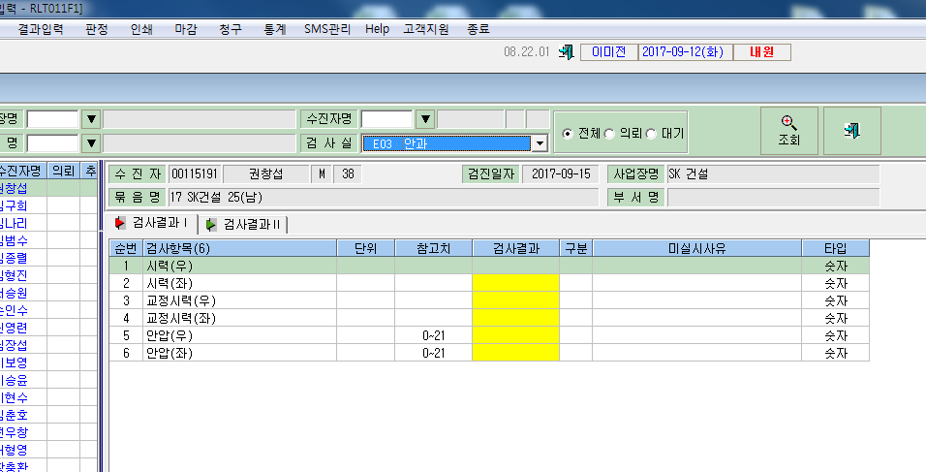
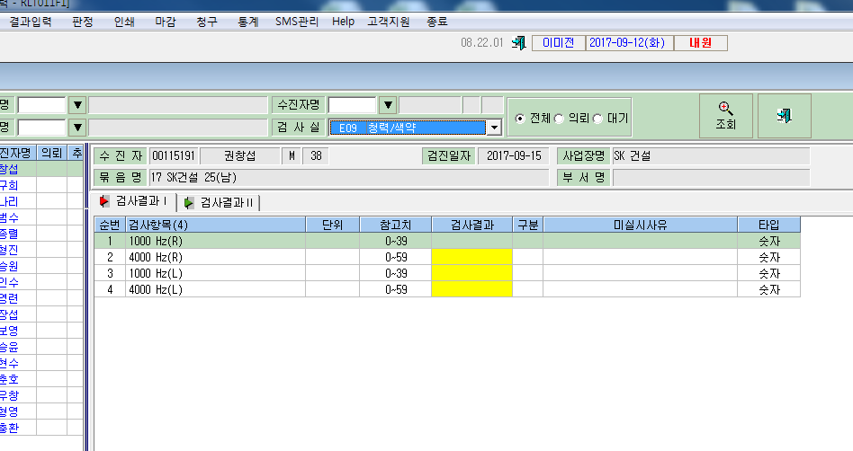
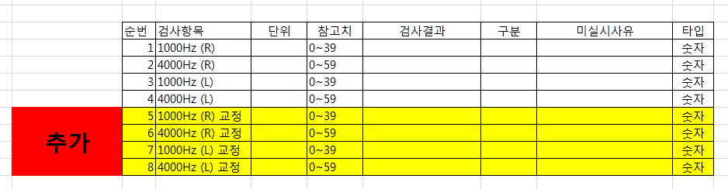
참고
추가건 추가해주세요!!
요청건

Slide 2
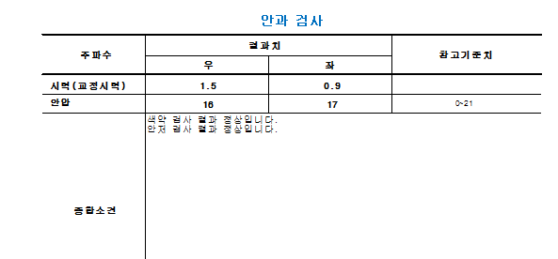
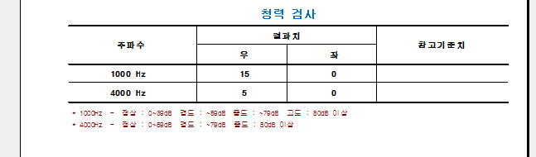
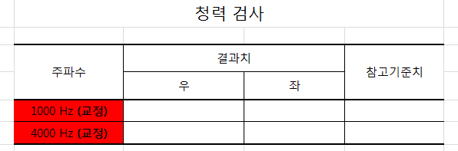
참고
안과검사처럼
교정 청력값에
결과값을 입력하면
주파수이름에
(교정)이라고 자동으로
디스플레이 되도록 해주세요.
요청건

